Slide 1

Dashboard 360 de Olist
Ventas, satisfacción y entregas de Olist en un solo panorama ejecutivo
9 tablas · 1 comando · 1 dashboard
Tema elegido: 10 · Dashboard 360 del negocio
Integrantes: Favio Jimenez B. · Roberto Muñoz Velasco
DPL1046 · Programación en Python y Manipulación de Datos
PhD. Juan Manuel Rozas · [fecha]
Notes:
Portada (0,5 min). Presentarse los dos integrantes y decir el tema: Dashboard 360 del negocio (tema 10).

Slide 2
El problema de negocio
Una pregunta de gestión sobre nueve tablas que no se pueden sumar sin cuidado
● Pregunta de negocio: ¿Cómo se comportan las ventas, las reseñas y las entregas de Olist, y qué categorías y regiones concentran las ventas?
● ¿Para quién? Para la persona responsable de la gestión comercial u operativa.
● ¿Por qué importa? Los datos vienen en nueve tablas. Un pedido tiene varios ítems, pagos y reseñas: unirlos sin agregar antes multiplica los importes.
96.478
pedidos entregados analizados (97,02 % de los 99.441 pedidos)
13,2 M
GMV sin flete, en la moneda original de los datos
9
tablas de Olist integradas sin duplicar importes
Diplomado en Ingeniería de Datos con Python · Proyecto integrador
2
Notes:
Problema (2 min). Una sola pregunta: cómo se comportan ventas, reseñas y entregas. Para quién: gestión comercial u operativa. Por qué importa: nueve tablas con relaciones uno-a-muchos; si se unen sin agregar, los importes se inflan. El dataset es histórico: no son ventas actuales ni utilidad.

Slide 3
Los datos
Nueve tablas CSV, 1,55 millones de filas y problemas de calidad reales
Tabla | Formato | Filas | Aporte al dashboard
orders | CSV | 99.441 | Estado y fechas
order_items | CSV | 112.650 | Precio, flete y vendedor
order_payments | CSV | 103.886 | Pagos por pedido
order_reviews | CSV | 99.224 | Puntaje de satisfacción
products | CSV | 32.951 | Categoría del producto
category_translation | CSV | 71 | Traducción de categorías
customers | CSV | 99.441 | Cliente y estado
sellers | CSV | 3.095 | Vendedor y ubicación
geolocation | CSV | 1.000.163 | Coordenadas por prefijo
Calidad real de los datos
775 pedidos sin ítems
551 pedidos con más de una reseña
261.831 filas repetidas en geolocalización
2.965 pedidos sin fecha de entrega al cliente
58,7 % de las reseñas sin comentario
Total: 1.550.922 filas · 126 MB · los CSV originales no se modifican.
Diplomado en Ingeniería de Datos con Python · Proyecto integrador
3
Notes:
Los datos (2 min). Nueve CSV de Olist. Problemas de calidad que condicionaron el diseño: 551 pedidos con varias reseñas (por eso la satisfacción se promedia primero por pedido), 775 pedidos sin ítems, geolocalización con filas repetidas (se calcula un punto aproximado por prefijo postal) y fechas de entrega ausentes.

Slide 4
Arquitectura del pipeline
Un comando recorre entrada, proceso y salida
ENTRADA
PROCESO
SALIDA
• 9 CSV de Olist en data/raw
• Solo lectura: los originales no se modifican
• config/settings.json: nivel y archivo del log
• etl.py: valida claves, filtra entregados y agrega ítems por pedido
• indicadores.py: reseñas por pedido, entregas y categorías
• contexto.py: clientes, pagos, vendedores y geografía
• SQLite: 8 tablas en data/processed
• Dashboard en Streamlit
• reports/pipeline.log y evidencias de repetición
Herramientas: Python 3.12 · pandas · sqlite3 · Streamlit y Altair · pytest · logging
Carpetas: pipeline.py · src/ · tests/ · config/ · reports/ · dashboard.py
Control: cada unión se valida (uno a uno o muchos a uno) y los totales de pedidos, categorías y vendedores se reconcilian con el GMV total.
Diplomado en Ingeniería de Datos con Python · Proyecto integrador
4
Notes:
Arquitectura (2 min). Entrada: nueve CSV. Proceso en tres módulos de src/, orquestados por pipeline.py. Salida: ocho tablas en SQLite que lee el dashboard. Los pagos y las reseñas se agregan por pedido antes de unir. Cada ejecución reemplaza las tablas de resultados, por eso repetir no duplica.

Slide 5
Demo en vivo
Un solo comando: python pipeline.py
$ python pipeline.py
2026-10-27 10:20:02,531 INFO dashboard360: Inicio del pipeline.
2026-10-27 10:20:02,531 INFO dashboard360: Procesando pedidos e ítems.
2026-10-27 10:20:07,481 INFO dashboard360: Calculando los cinco indicadores.
2026-10-27 10:20:09,013 INFO dashboard360: Integrando clientes, pagos y geolocalización.
2026-10-27 10:20:12,123 INFO dashboard360: Pipeline completado correctamente.
$ python -m streamlit run dashboard.py
Qué se ve en vivo
Respaldo y tiempos
• Etapas en la terminal y cierre «Pipeline completado correctamente»
• Dashboard: resumen ejecutivo, exploración y calidad
• Repetir el comando: mismas 8 tablas y mismos hashes
• El pipeline tarda unos 10 segundos (según pipeline.log)
• Plan B: capturas en docs/presentacion/capturas
• Ensayar el día antes, con el computador cargado
Diplomado en Ingeniería de Datos con Python · Proyecto integrador
5
Notes:
Demo (3 min). Ejecutar python pipeline.py desde la raíz con .venv activo y mostrar las etapas del log. Luego abrir el dashboard con python -m streamlit run dashboard.py. Si hay tiempo, repetir el pipeline y mostrar reports/verificacion_pipeline_completo.json (resultados idénticos). Tener captura o video de respaldo.

Slide 6
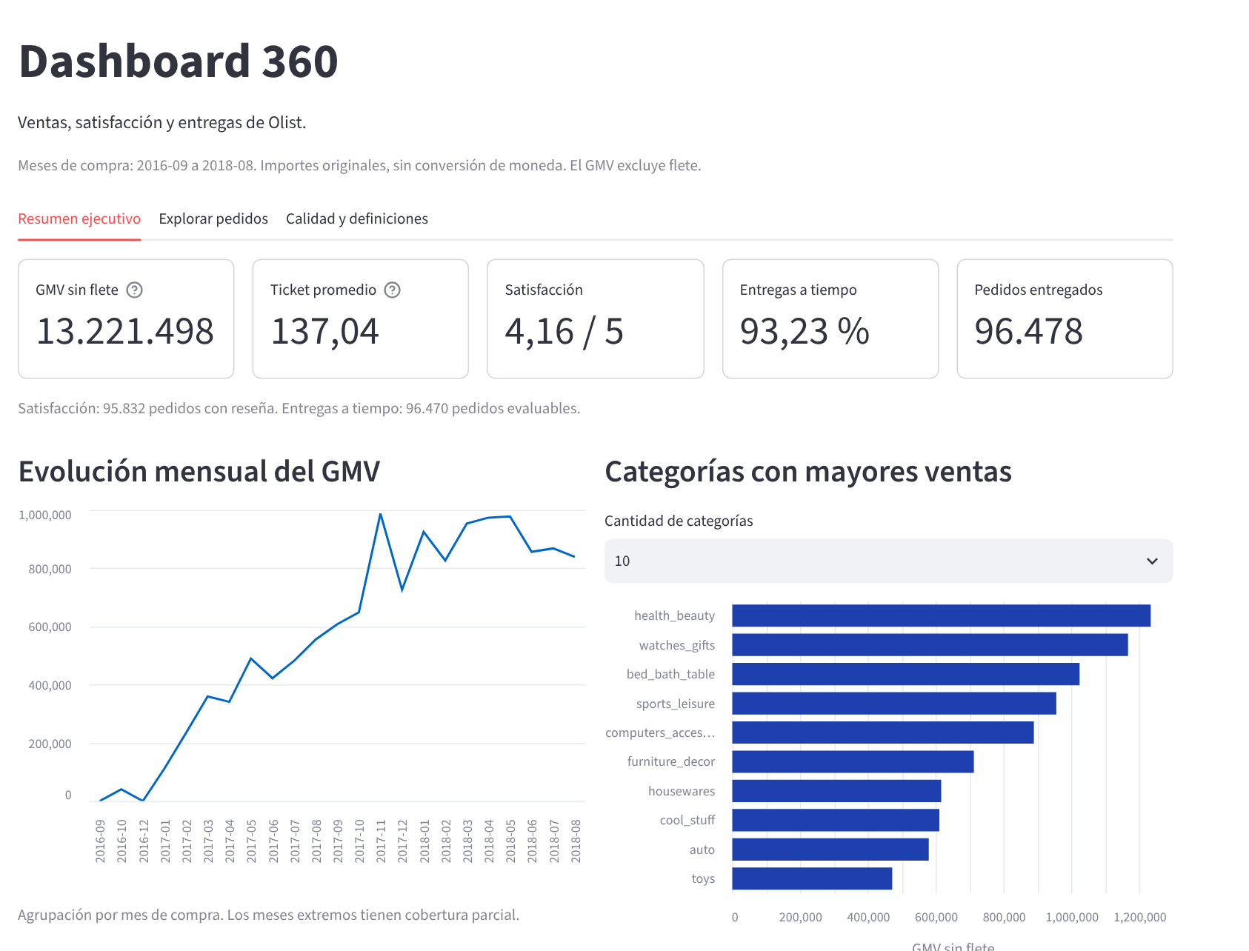
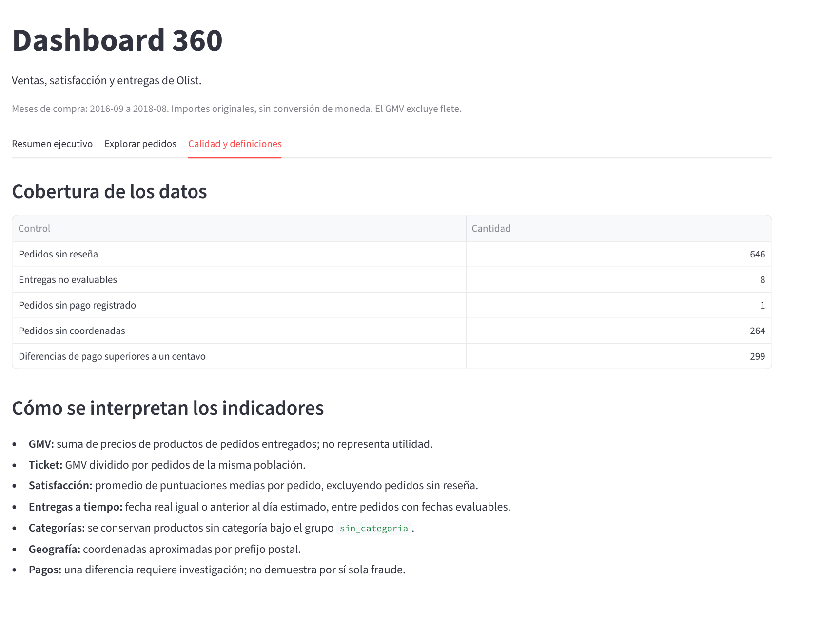
Demo en vivo: el dashboard
Los mismos números del pipeline, explorables en el navegador
Resumen ejecutivo: cinco indicadores, evolución mensual y categorías
Calidad y definiciones: controles de cobertura y cómo leer cada indicador
Diplomado en Ingeniería de Datos con Python · Proyecto integrador
6
Notes:
Demo, parte 2. Abrir el dashboard con python -m streamlit run dashboard.py. Mostrar el resumen ejecutivo, la pestaña Explorar pedidos (filtros por mes y estado del cliente) y Calidad y definiciones. Las capturas están en docs/presentacion/capturas como respaldo.

Slide 7
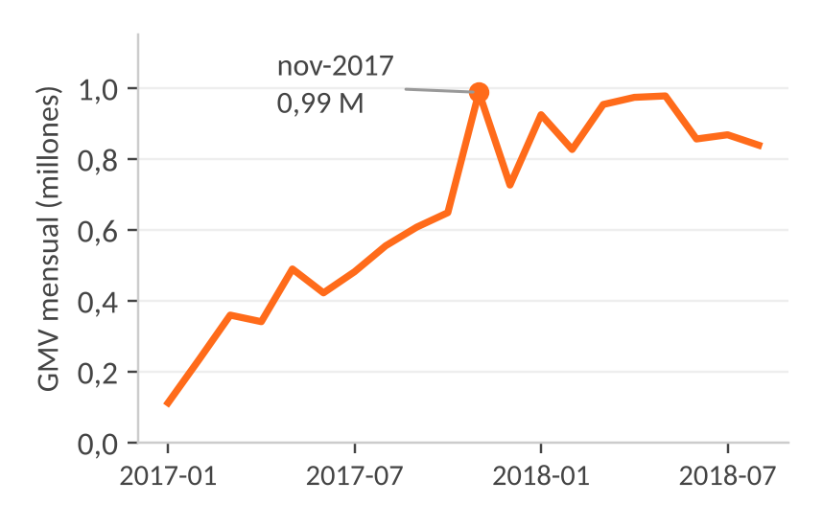
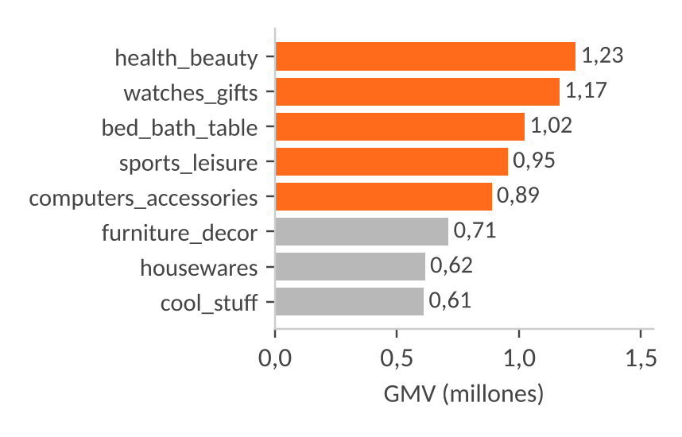
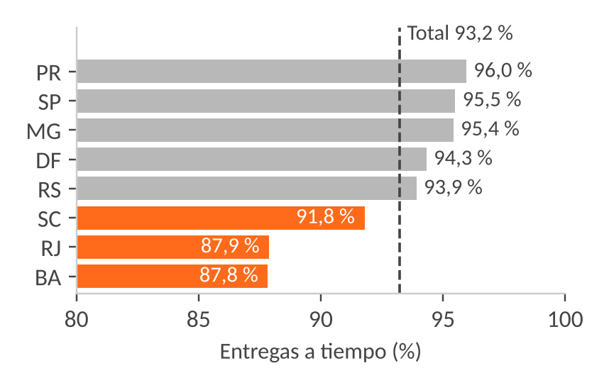
Resultados
Ventas estables, categorías concentradas y entregas menos puntuales en Río y Bahía
1 · Las ventas se estabilizan
2 · Cinco categorías suman el 39,8 %
3 · Río y Bahía entregan menos a tiempo
Vemos: El GMV mensual pasó de 0,11 M (ene-2017) a entre 0,83 M y 0,98 M al mes en 2018.
Significa: Hay una base mensual estable; con un solo noviembre en los datos no se puede afirmar estacionalidad.
Vemos: health_beauty, watches_gifts y otras tres suman 5,27 M de 13,22 M de GMV.
Significa: Son las candidatas para priorizar en surtido y logística.
Vemos: 93,23 % de entregas a tiempo en total; RJ y BA bajan a 87,9 % y 87,8 %, y SP llega a 95,5 %.
Significa: Conviene revisar primero la logística hacia esos estados.
Diplomado en Ingeniería de Datos con Python · Proyecto integrador
7
Notes:
Resultados (2 min). Hallazgo 1: serie mensual desde 2017-01 (los meses de 2016 tienen cobertura parcial y no hay pedidos entregados en 2016-11). Hallazgo 2: top 5 categorías en naranja; las categorías sin dato se agrupan como sin_categoria. Hallazgo 3: entregas a tiempo por estado entre los ocho con más pedidos; en naranja los estados bajo el promedio total. Entregas a tiempo se mide en días calendario y sobre 96.470 pedidos evaluables.

Slide 8
Calidad y buenas prácticas
Calidad verificable: validación, logging, 9 pruebas y repetición sin duplicados
☑ Validación: claves nulas o duplicadas, importes negativos, uniones validadas y totales reconciliados
☑ Errores y logging: pipeline.log en la terminal y en archivo
☑ Pruebas pytest: 9 passed, tres por cada función de transformación de etl.py
☑ Archivos del proyecto: requirements.txt, README y config/settings.json
☑ Buenas prácticas: rutas relativas, sin credenciales en el código y .env ignorado por Git
☑ Repetible: dos ejecuciones, ocho tablas, mismos hashes SHA-256
9 passed
python -m pytest -v
pruebas con tablas pequeñas en memoria
Siguiente paso de calidad
Extraer funciones pequeñas de indicadores.py y contexto.py y probarlas, igual que etl.py.
Diplomado en Ingeniería de Datos con Python · Proyecto integrador
8
Notes:
Calidad y buenas prácticas (1 min). Las nueve pruebas cubren validar_clave, transformar_pedidos y resumir_por_mes. Reconocer con honestidad que indicadores.py y contexto.py aún no tienen pruebas propias: es el siguiente paso.

Slide 9
Valor de negocio
De nueve tablas dispersas a un panorama ejecutivo repetible
Decisión que permite
Tiempo y esfuerzo
Próximos pasos
• Dónde reforzar la logística: RJ y BA entregan a tiempo 87,9 % y 87,8 %.
• Qué categorías priorizar: las cinco principales concentran el 39,8 % del GMV.
• Un comando reemplaza unir nueve tablas a mano.
• El pipeline completo tarda unos 10 segundos y entrega las mismas cifras en cada ejecución.
• Pruebas para indicadores.py y contexto.py.
• Segunda fuente: una API externa (opcional).
• Resumen para gerencia con IA local (opcional).
• Escritura atómica de la base.
Diplomado en Ingeniería de Datos con Python · Proyecto integrador
9
Notes:
Valor de negocio (1,5 min). Decisiones que habilita; no se afirma ahorro cuantificado porque no se midió. Próximos pasos: pruebas faltantes, segunda fuente (API) y resumen automático para gerencia con IA local, que son opcionales.

Slide 10
Aprendizajes e IA
La IA como copiloto: nosotros escribimos, ejecutamos y comprobamos
Cómo usamos la IA
Qué corregimos
Codex (VS Code) ayudó a escribir código. Claude ayudó a revisar el sistema, desarrollar la presentación y corregir la documentación. Las instalaciones, las ejecuciones y la verificación de resultados las hicimos nosotros a mano.​
Errores reales: un NameError por un nombre mal escrito, un ciclo mal indentado que dejaba 7 filas en vez de 15 y ValueError escrito en minúscula. También librerías que faltaban en el entorno y un pandas ya instalado que se mezclaba con el del proyecto; lo resolvimos con un entorno virtual en Python 3.12.​
Qué aprendimos
Qué haríamos distinto
Que se ejecute sin errores no prueba que el resultado sea correcto: se comprueban conteos y totales. Se agrupa antes de unir, para no multiplicar importes. Un entorno virtual evita choques de versiones.​
Escribir las pruebas desde el inicio, también para los indicadores y la integración de tablas, guardar en SQLite de forma atómica y sumar una segunda fuente de datos.​
Diplomado en Ingeniería de Datos con Python · Proyecto integrador
10
Notes:
Aprendizajes e IA (1 min). Ajustar este slide a la experiencia real de la pareja. Los ejemplos de errores salen de docs/02_exploracion.md.

Slide 11
Preguntas
5 minutos · pueden preguntar por cualquier parte del código
DPL1046 · Programación en Python y Manipulación de Datos · PhD. Juan Manuel Rozas
Notes:
Preguntas (5 min). Pueden preguntar por cualquier línea del código. Repasar etl.py, indicadores.py, contexto.py, pipeline.py y dashboard.py.

